Slide 1




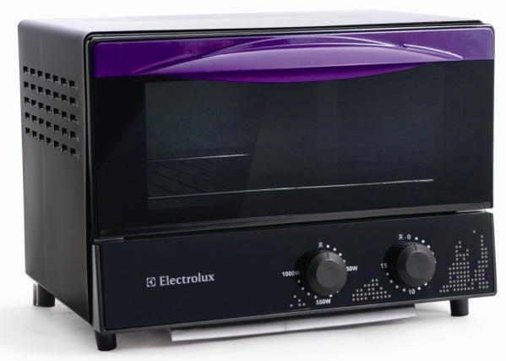
EGOT050
城市幻想多功能烤箱
市场参考价：688.00
批发价：220.00
产品参数：220V/1000W/9L
包装尺寸：33.6×32×25.6cm
装箱数：4pcs/箱
黑色玻璃斜角面板设计 ;
时尚典雅;
15分钟定时及四段式功能切换
石英管加热，高效快速 ;
附加集屑盘，方便清洗

